Slide 1

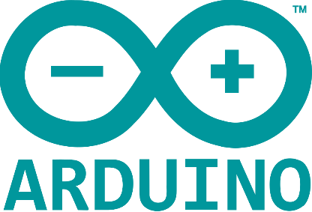
Graphical User Interface (GUI) for Robotics
Written by :
Muhammad Husni Muttaqin, S. Pd
© Ardumeka (2022)
SUMEDANG CREATIVE FEST

Slide 2
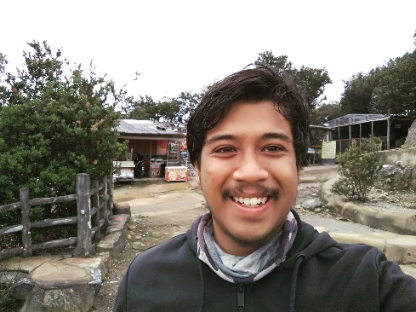
About me
Name : Muhammad Husni Muttaqin, S. Pd.
Birth date : 5 June 1998
Hometown : Bandung
Current Job : python programmer at PT Syergie Indoprima and part time teacher
Experiences :
- 2019 - 2020 : Dynamics Positioning System engineer on cable ship (PT Syergie Indoprima)
- 2021 - 2022 : Electronics and control system engineer for Vent-I (PT Syergie Automa Teknologi)
2022 – now : Python Programmer PT Syergie Indoprima
2021 : Founder Komunitas Belajar Ardumeka (Arduino dan Mekatronika)

Slide 3
Bahasan
Interface
Command Line Interface vs Graphical User Interface
Studi Kasus
Bagaimana cara belajar membuat Graphical User Interface yang terhubung dengan Robot
Demo Interface Sederhana dengan Robot

Slide 4
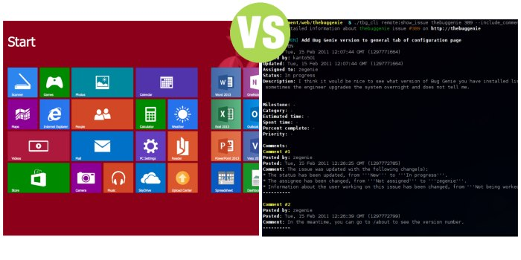
GUI vs CLI

Slide 5
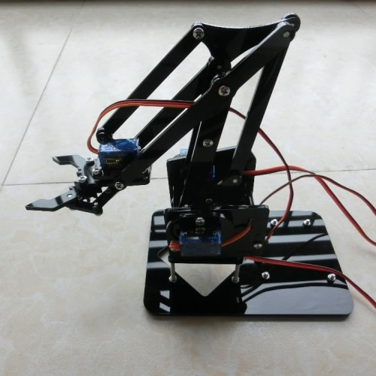
Acungkan tangan siapa yang pernah bikin robot

Slide 6
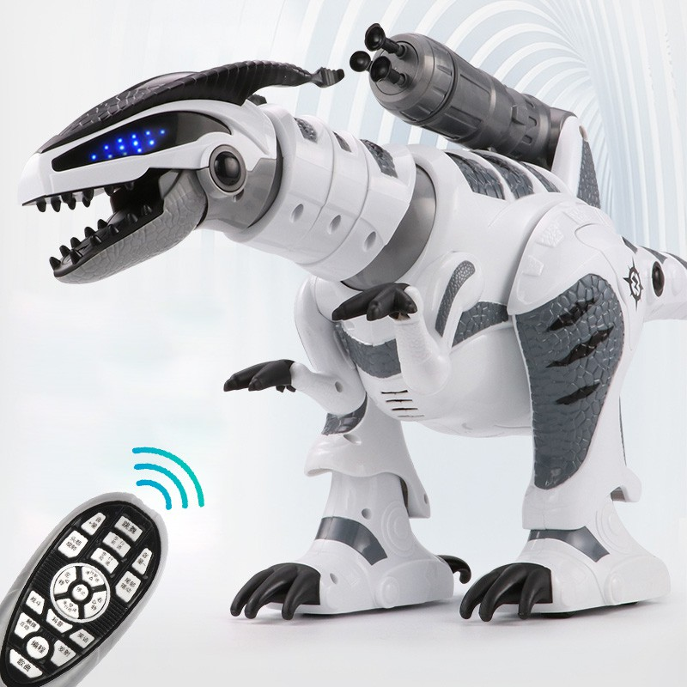
Robot tanpa GUI

Slide 7
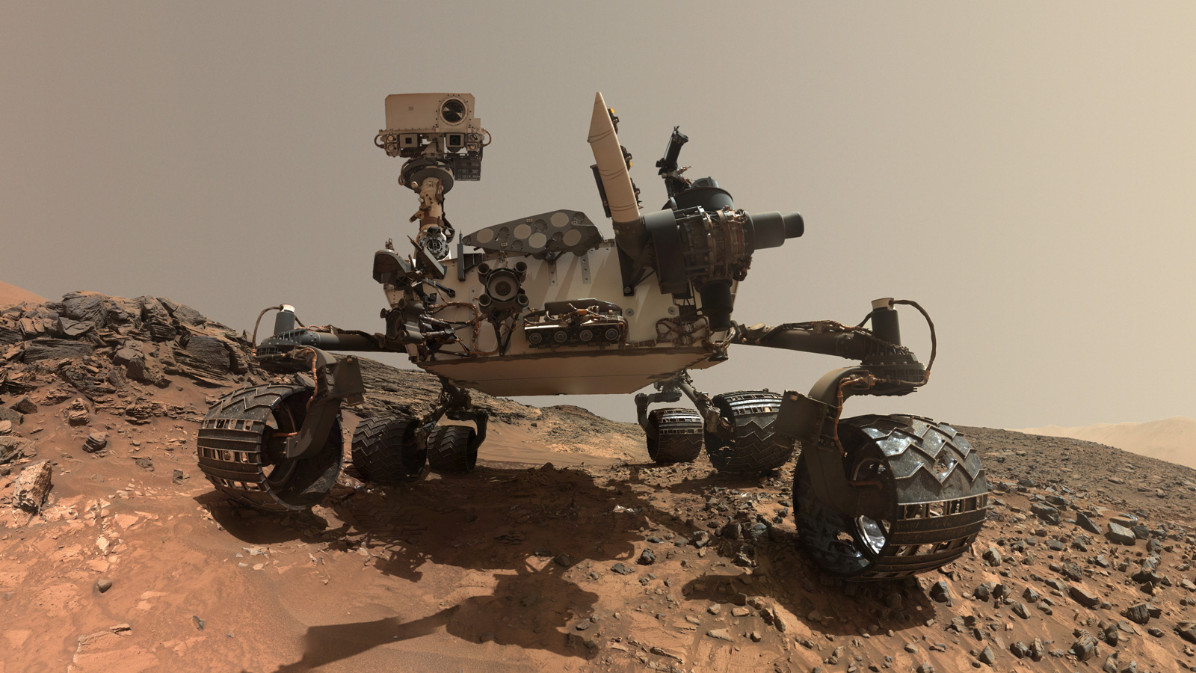

Slide 8
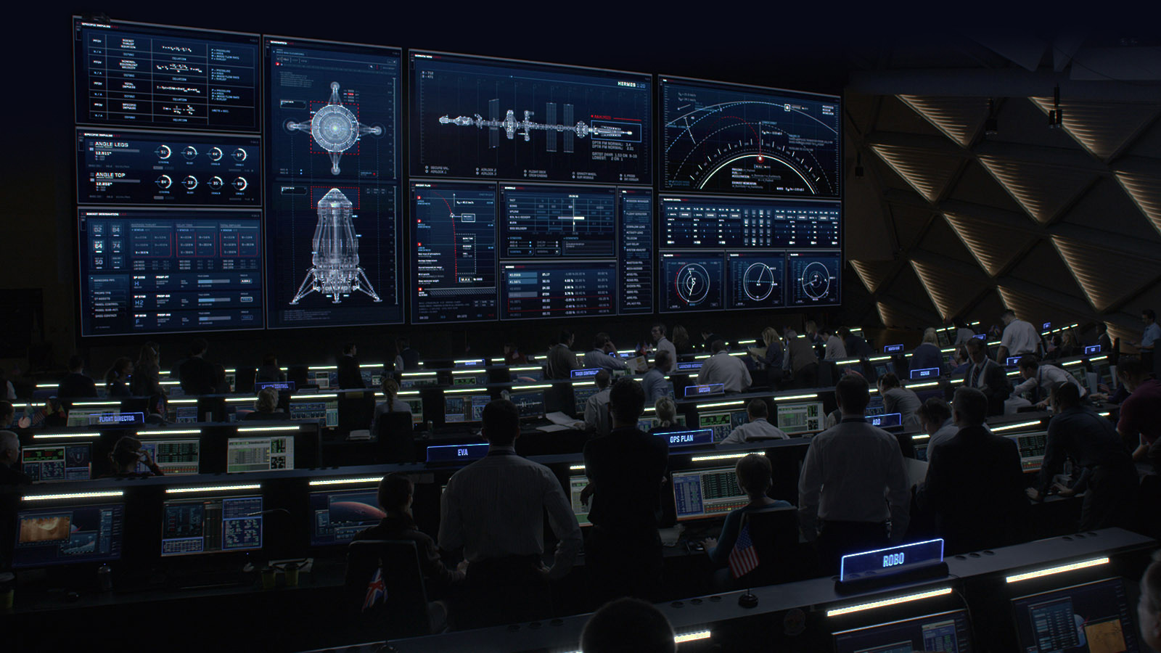

Slide 9
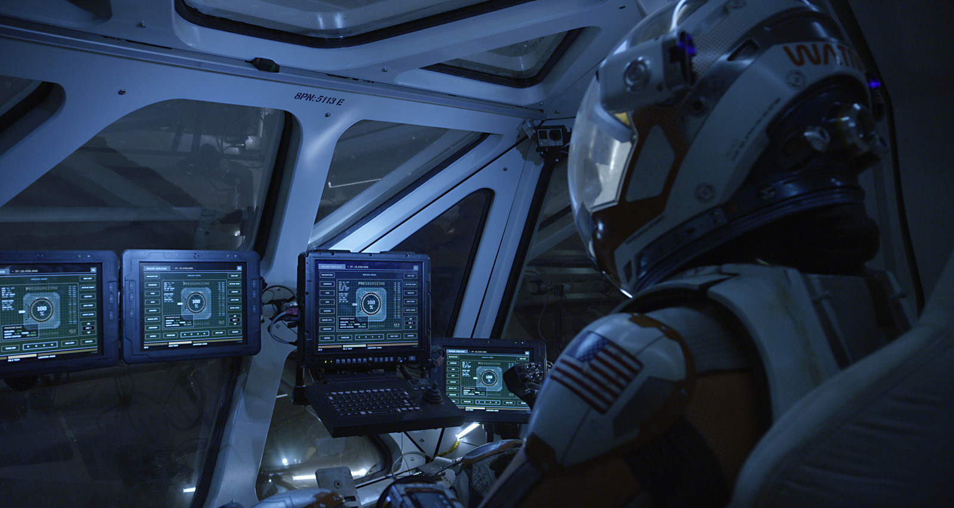

Slide 10
Kang husni pernah bikin GUI ga ????

Slide 11
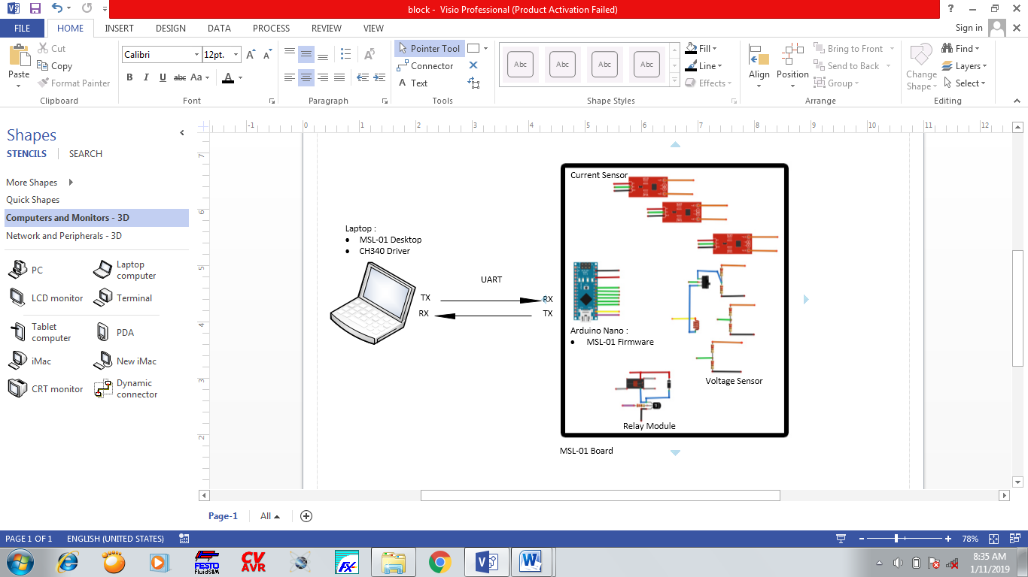
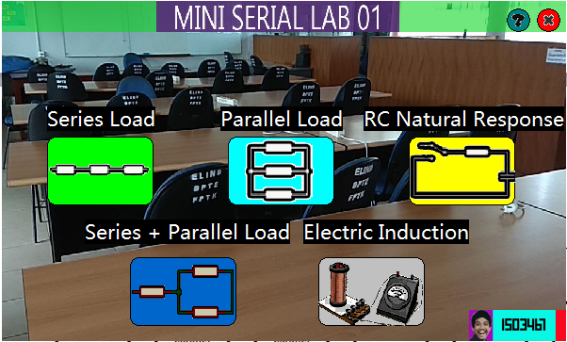
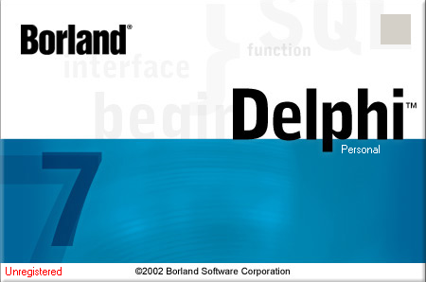
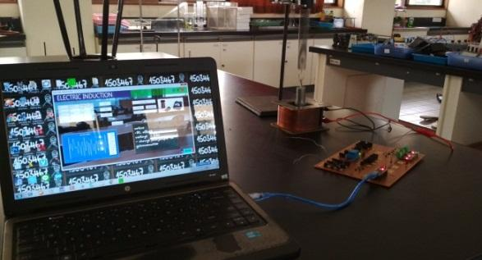
GUI pertama saya. Pas tugas akhir

Slide 12
Membuat GUI yang saya anjurkan
Dengan menggunakan python dan qml

Slide 13
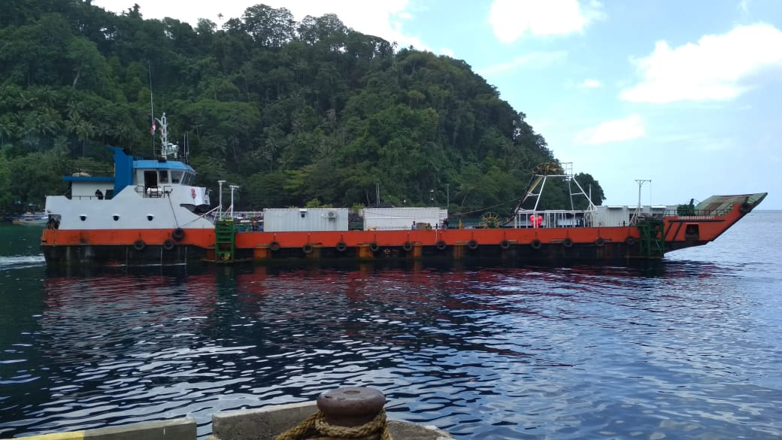
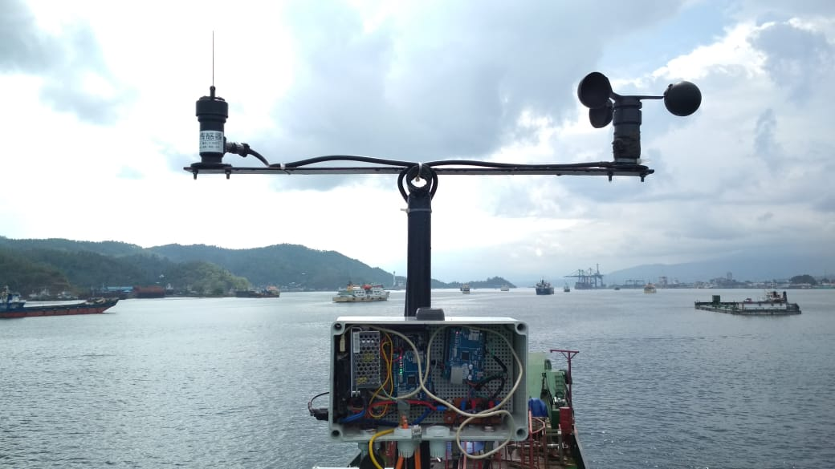
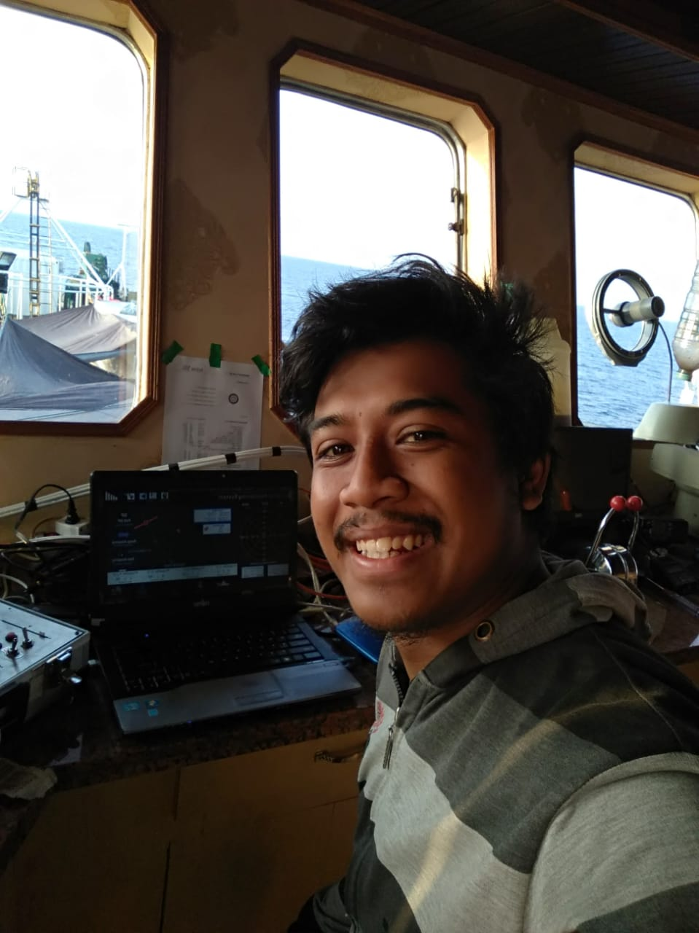
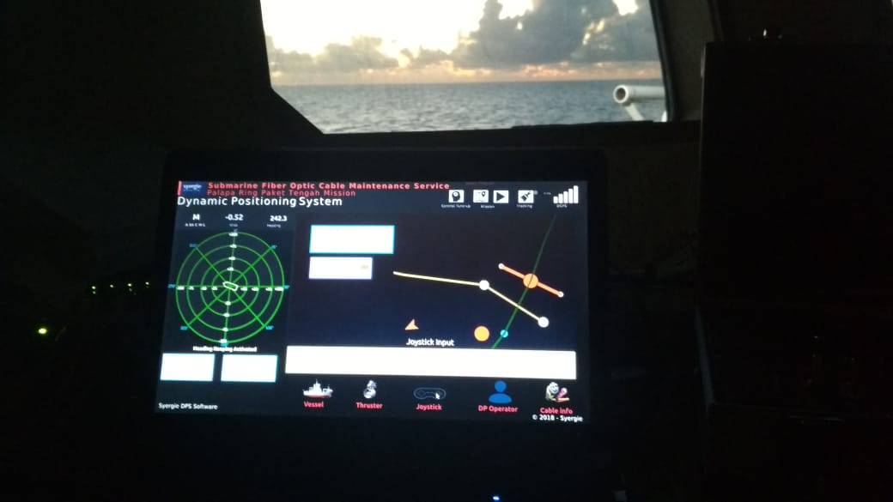
Kapal Maintenance Palapa Ring Tengah ondongsiau – manado km 6 - km 12

Slide 14
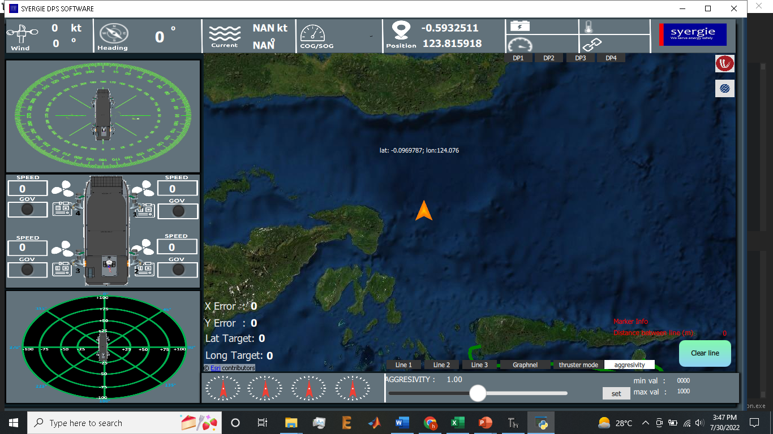

Slide 15
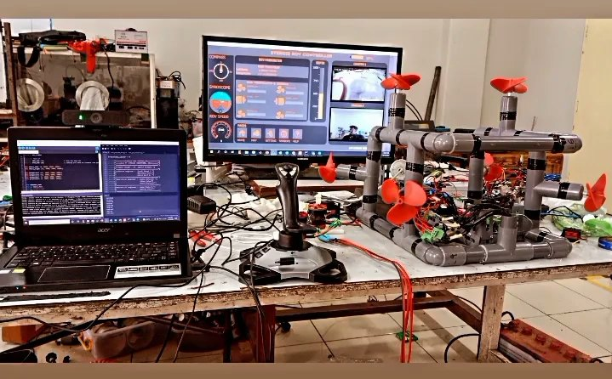
Research and Development ROV

Slide 16
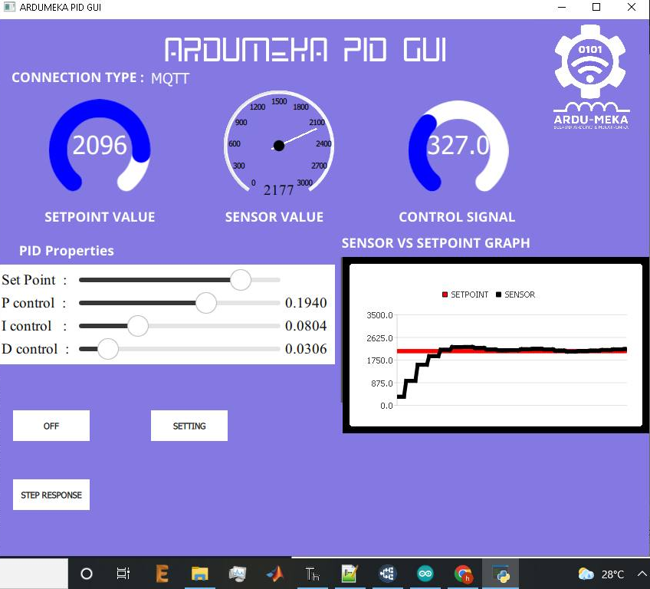
Alat Peraga Sistem Kendali PID

Slide 17
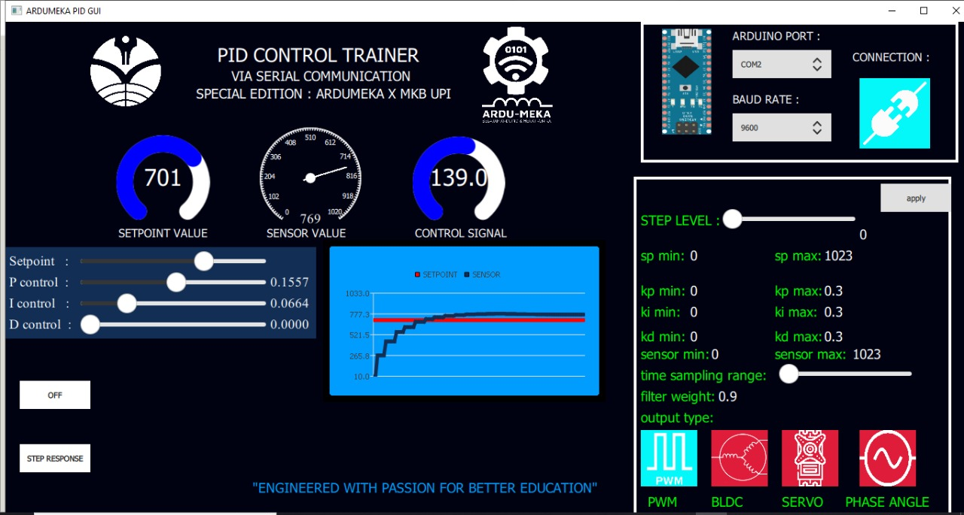
Kerjasama Komunitas Ardumeka dan UPI Purwakarta

Slide 18
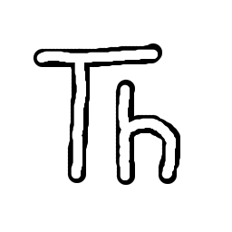
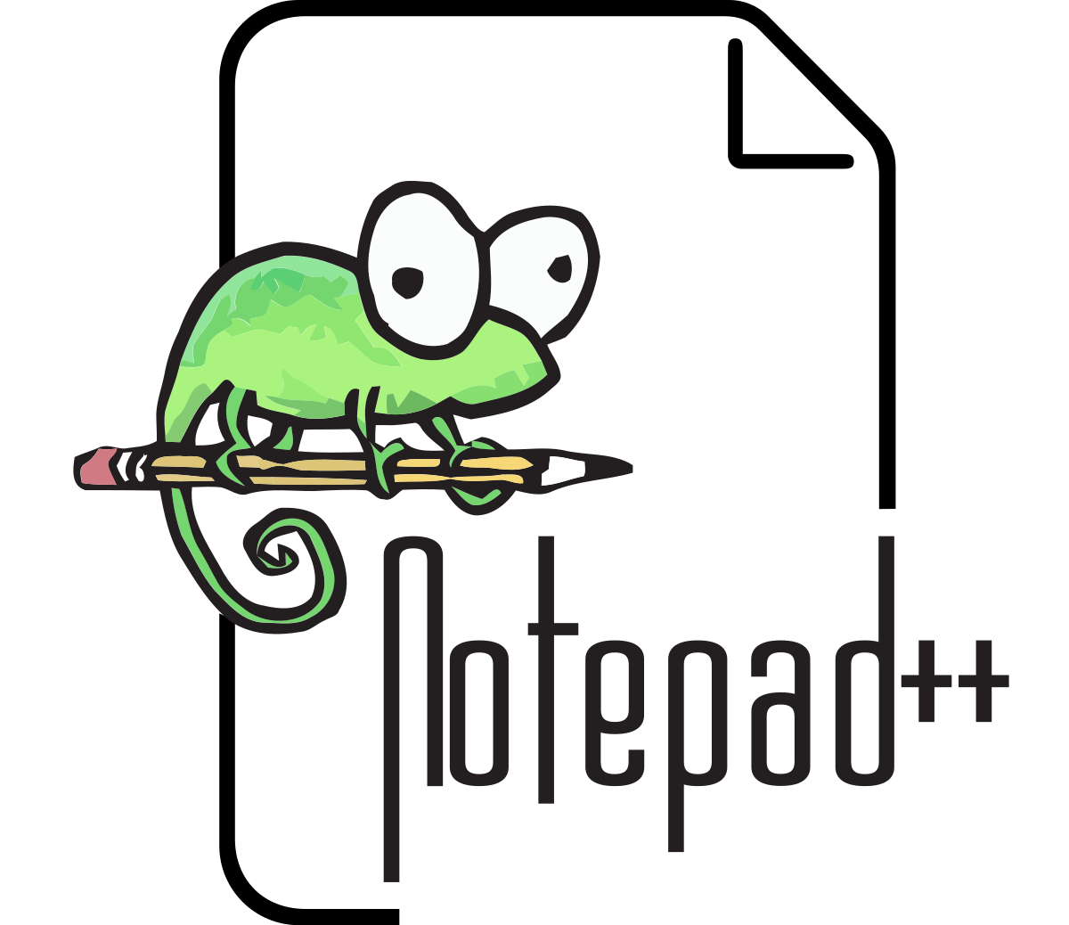
Itu bikin itu pake software apa ya ?
Thonny IDE (Bahasa Pemrograman Python)
Notepad ++ (Bahasa Pemrograman QML)
16.8 Mb
3.7 Mb

Slide 19
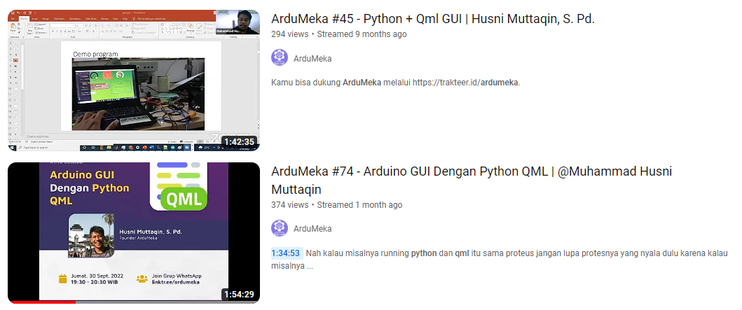
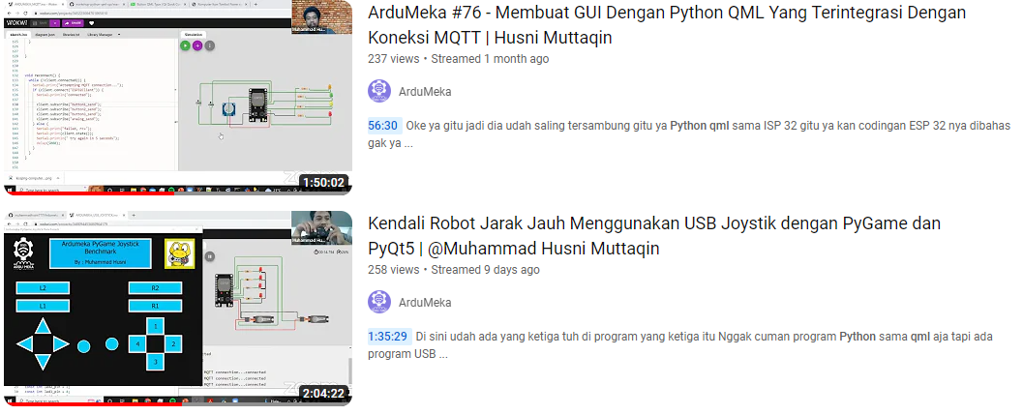
Belajar Bikin GUI Gimana caranya ?

Slide 20
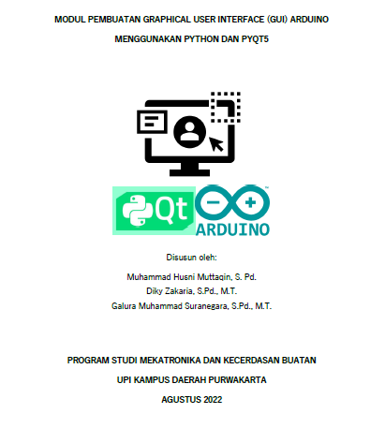
atauuuu
https://github.com/muhammadhusni777/workshop-python-qml-upi/tree/main/PYTHON%20QML%20UPI%20PWK

Slide 21
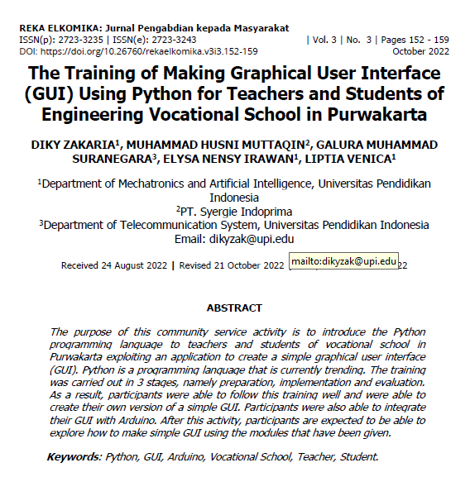
atauuuu

Slide 22
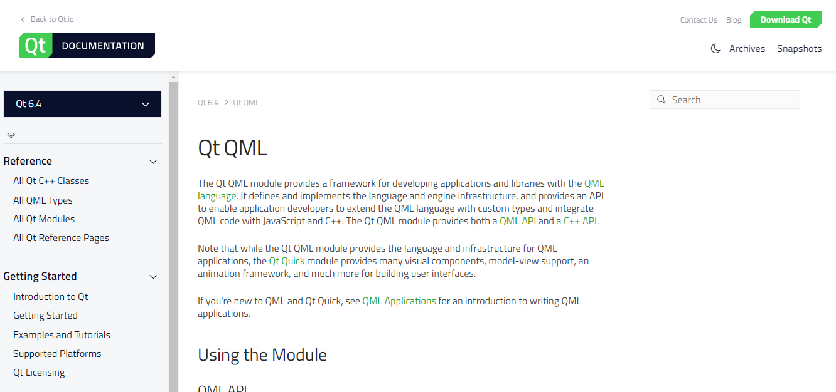
Kalau misalnya masih kurang bisa kunjungi qt.io

Slide 23
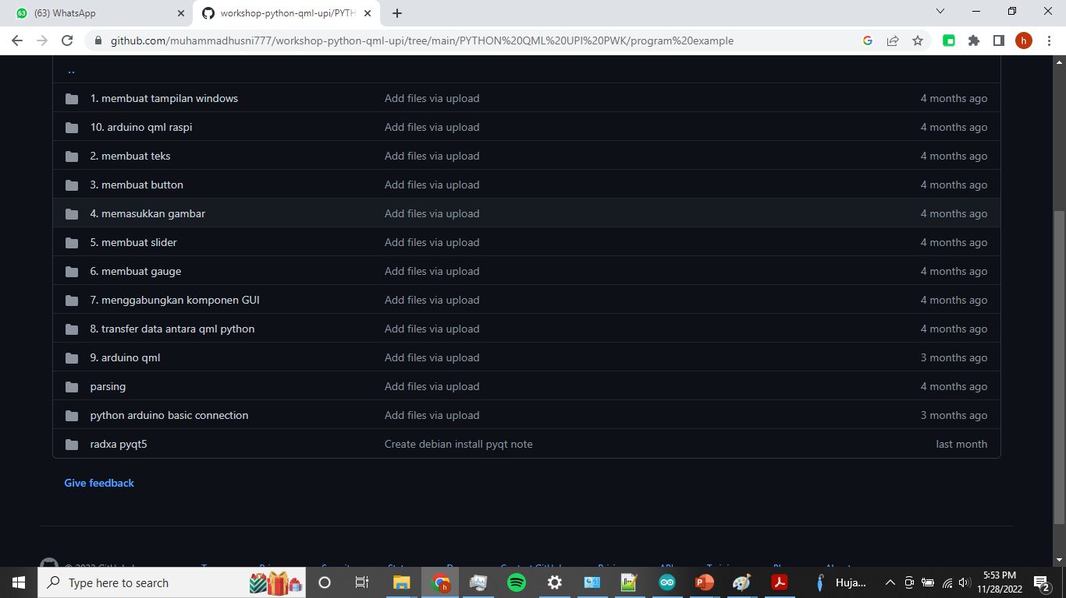

Slide 24
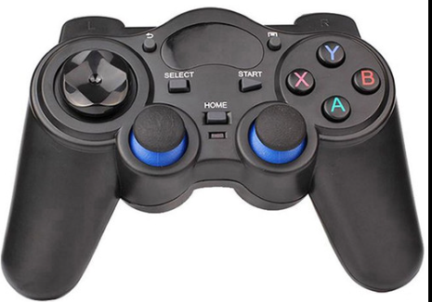
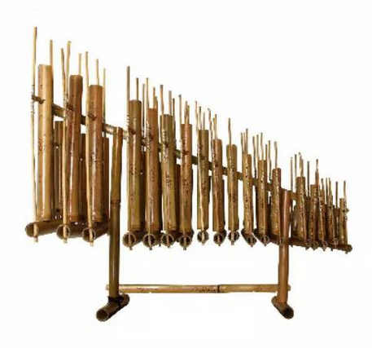
Kita ada sedikit demo nih hehehe
Python
Pygame
Pyqt5
Pyserial
Pyaudio
Microcontroller
Arduino
Angklung

Slide 25
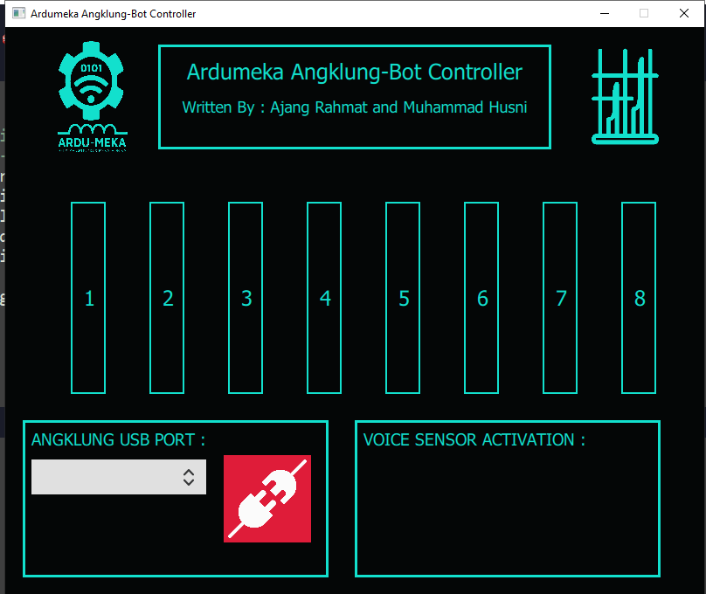

Slide 26
Oke kita coba yaaa………

Slide 27
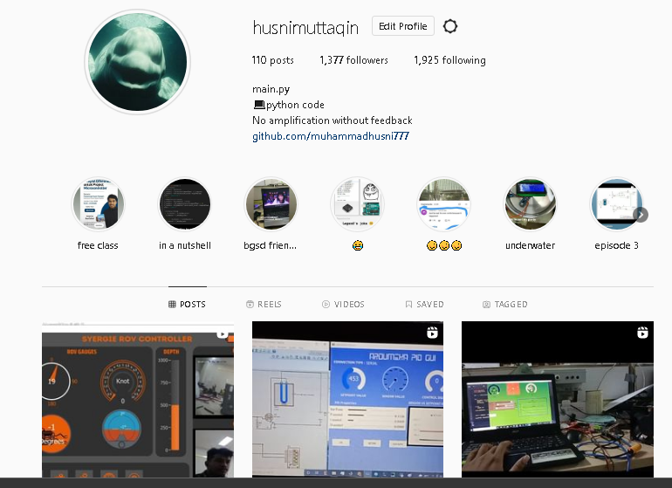
My Instagram

Slide 28
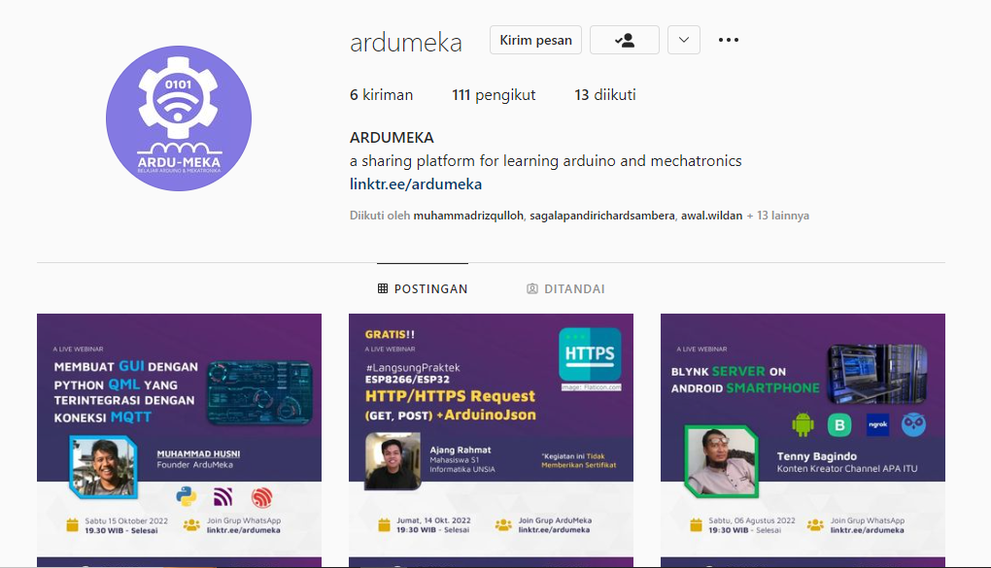

Slide 29
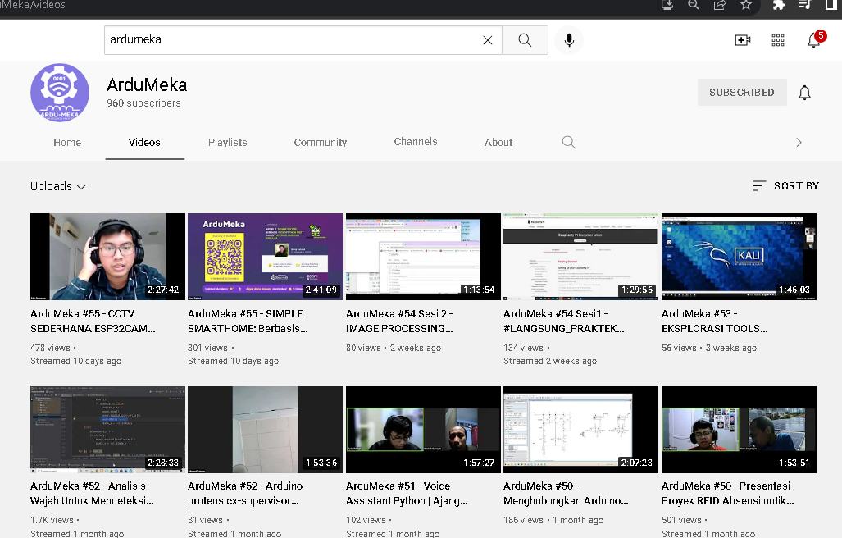
SUPPORT US

Slide 30
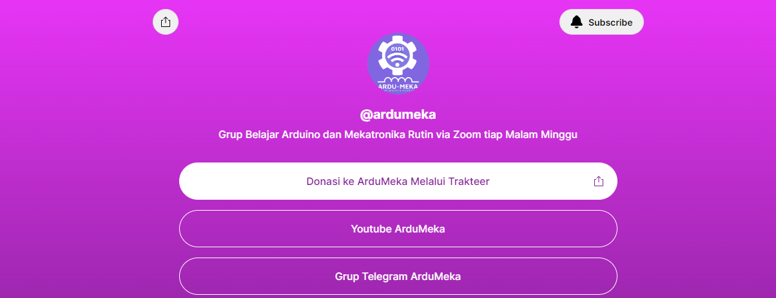

Slide 31
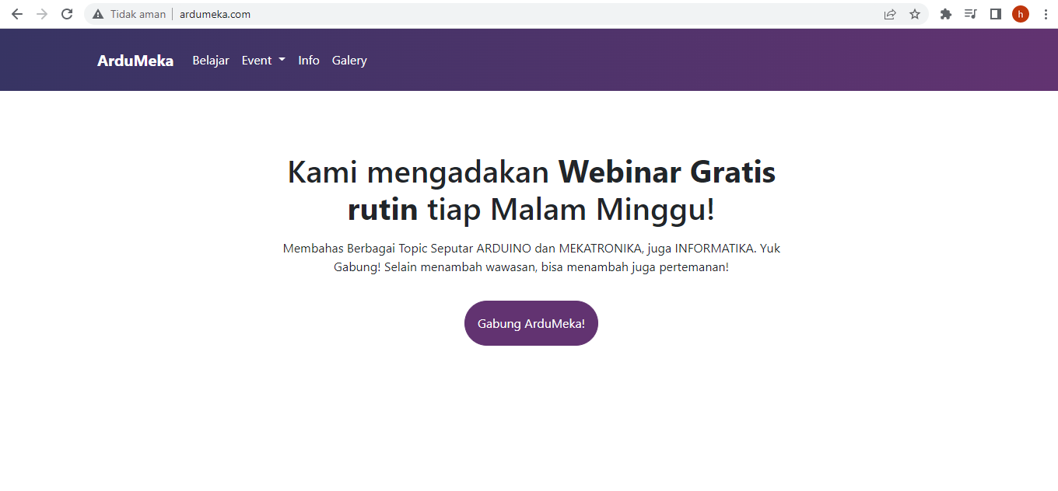

Slide 32
SEKIAN DAN TERIMAKASIH ☺

